Slide 1

Park rozrywki ,,Wirgo”
Autorzy: Wiśniewski Wojciech, Górniak Joanna

Slide 2
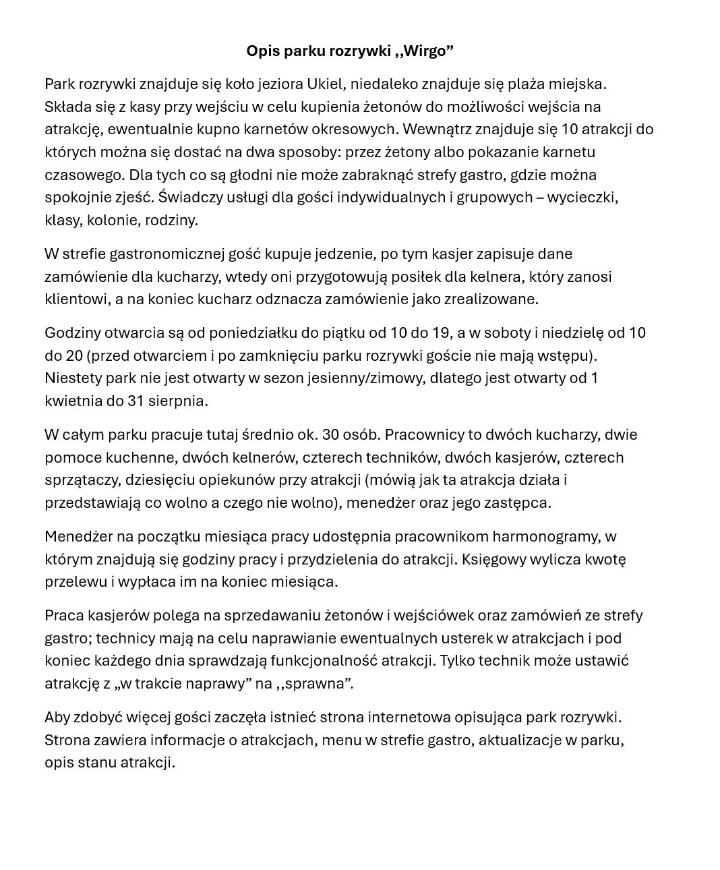
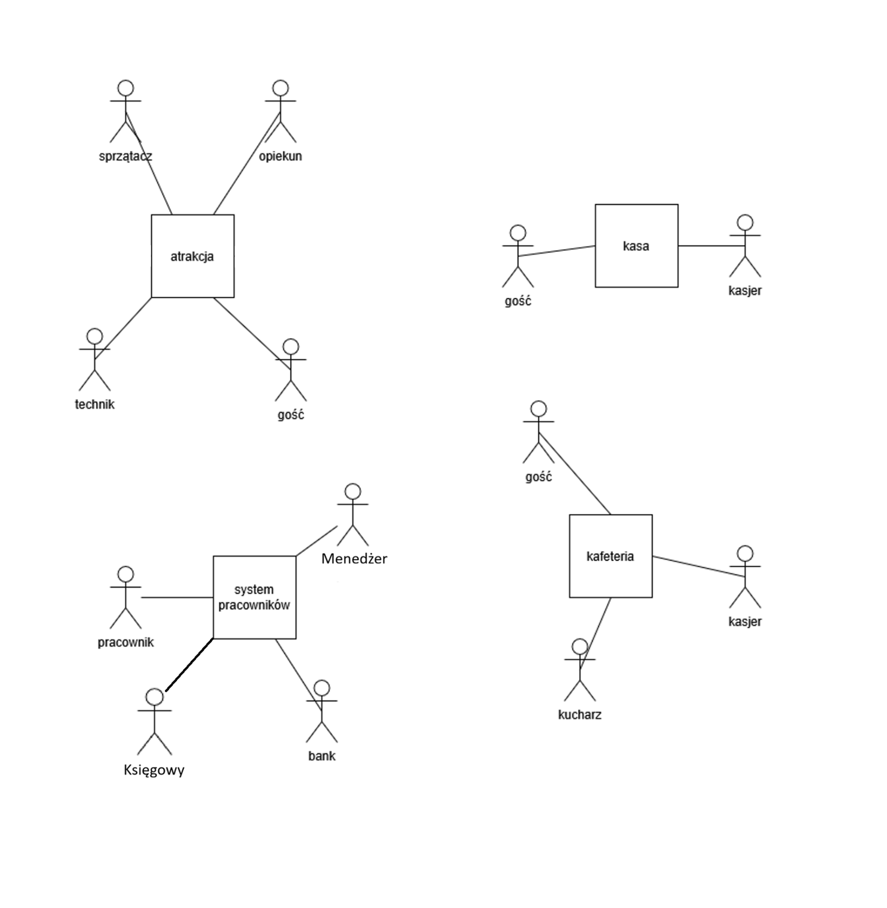
Opis parku rozrywki i diagram pracowników

Slide 3
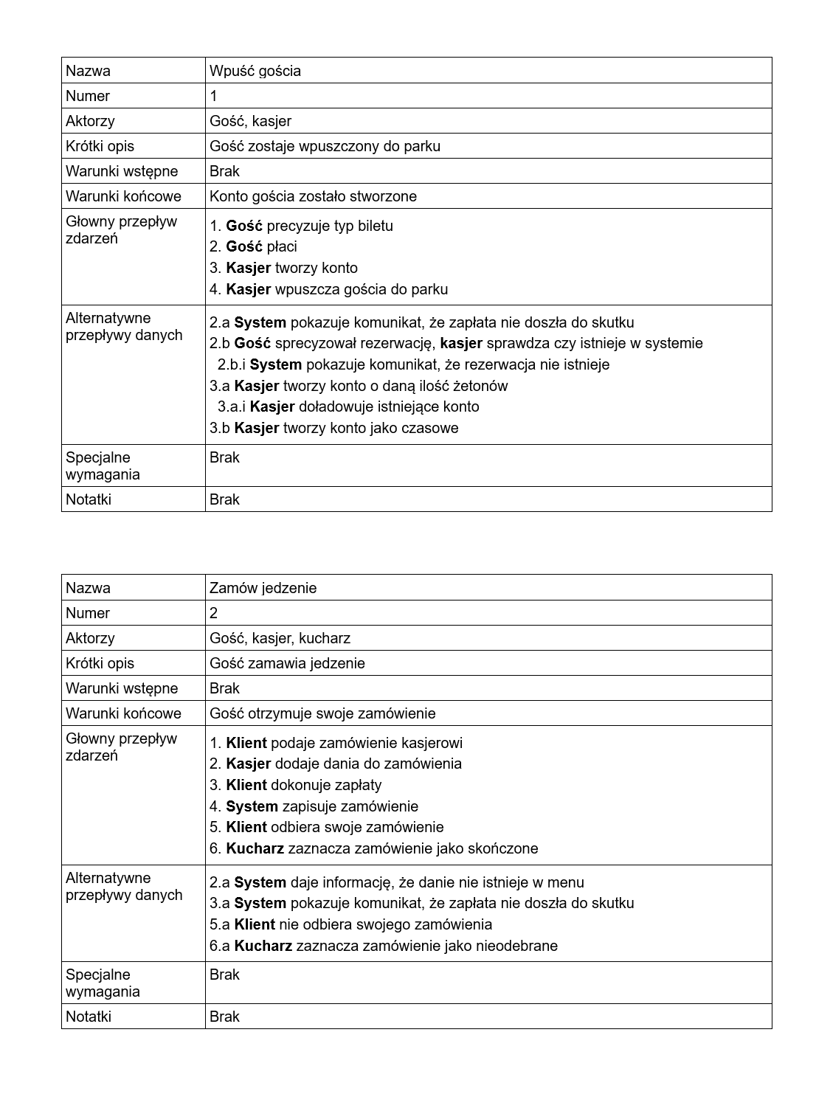
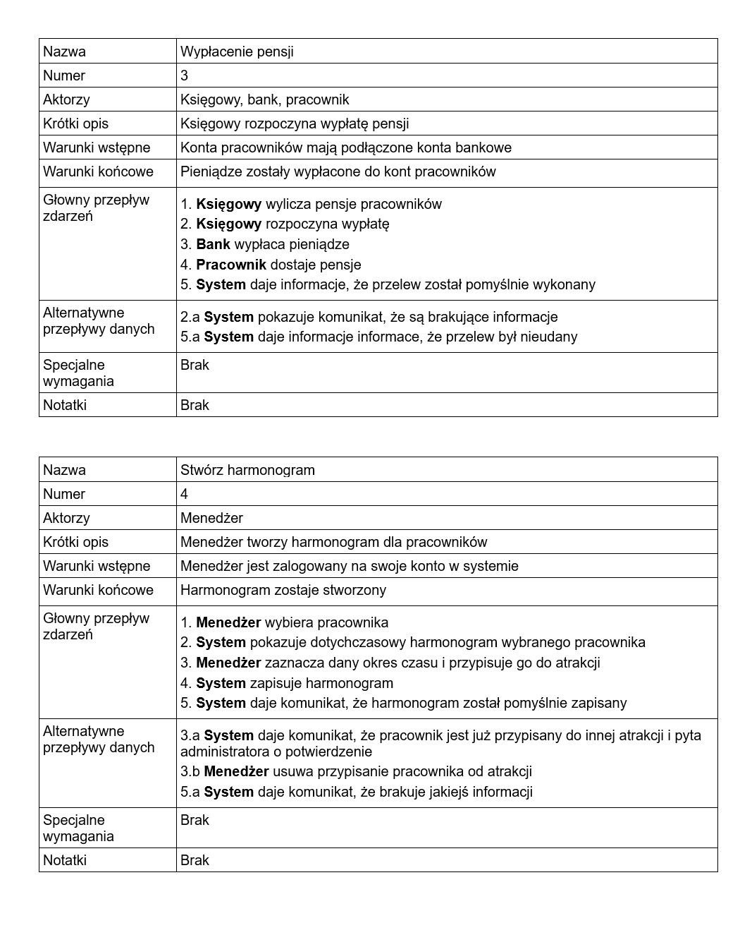
Scenariusze cz. 1

Slide 4
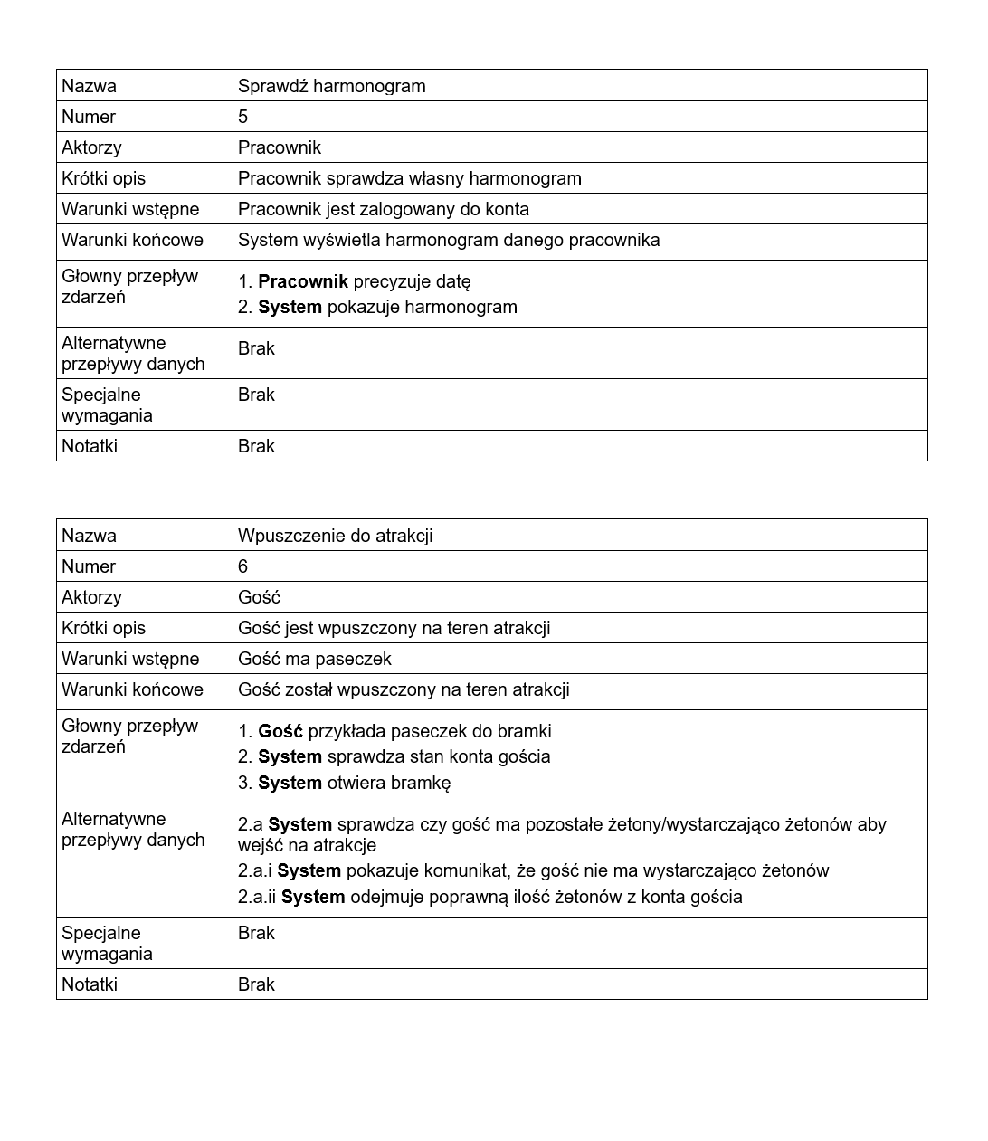
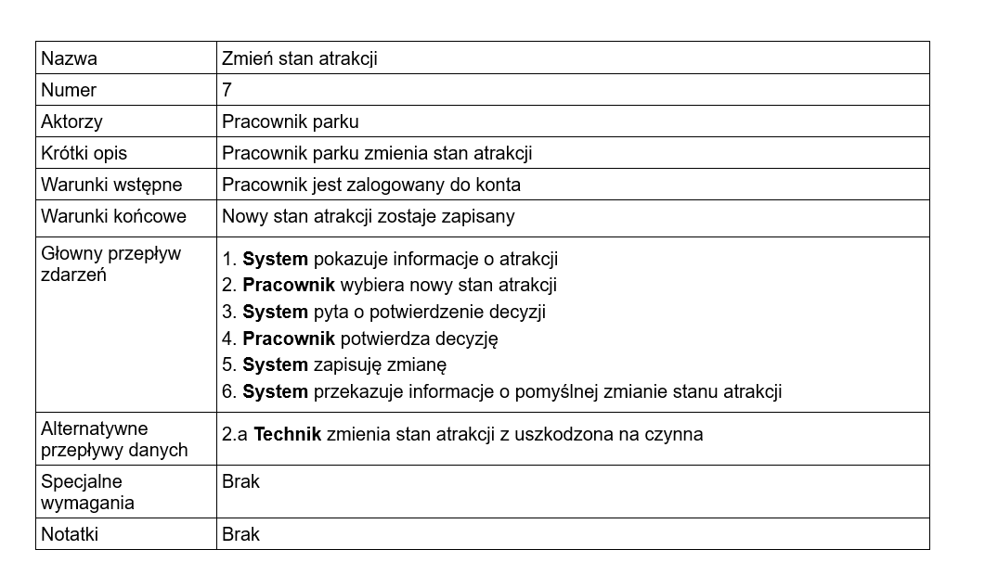
Scenariusze cz. 2

Slide 5
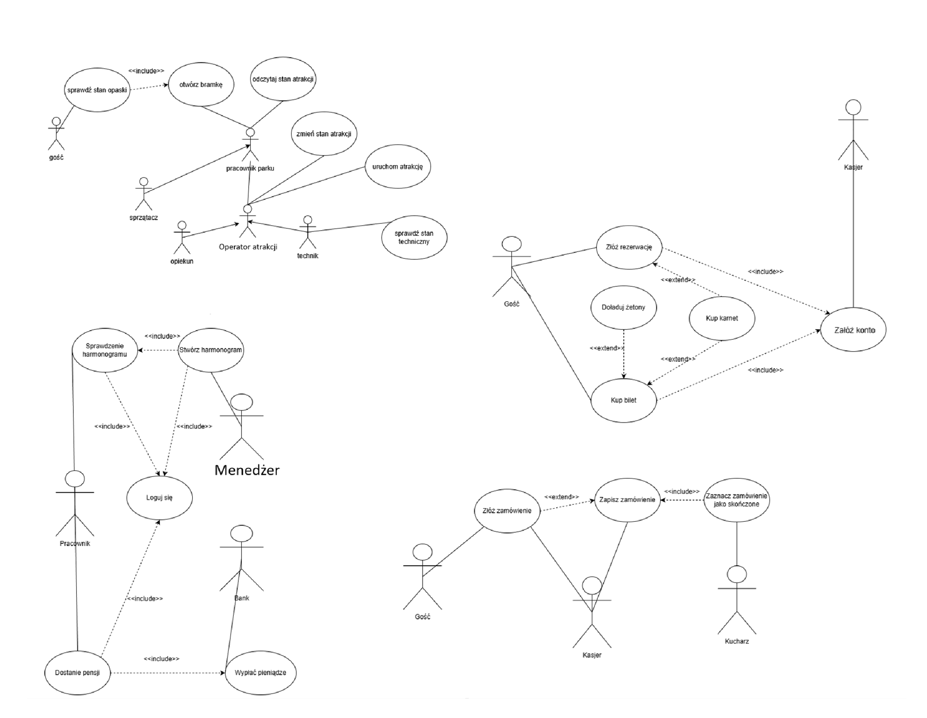
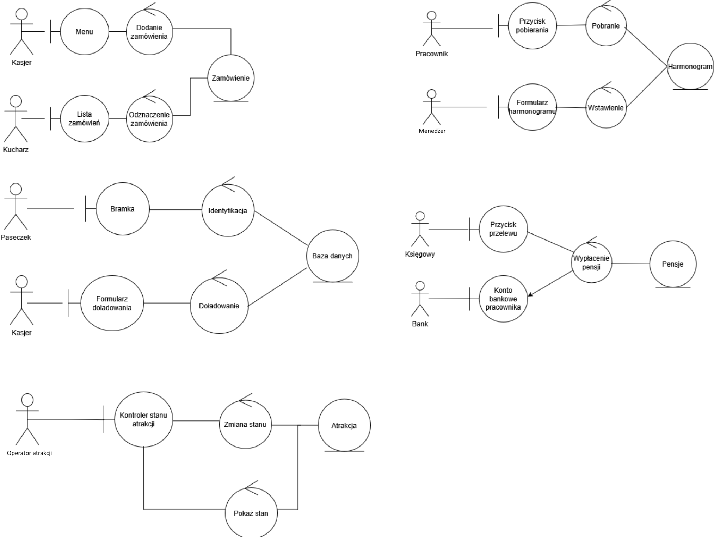
Diagram scenariuszy i modele analityczne

Slide 6
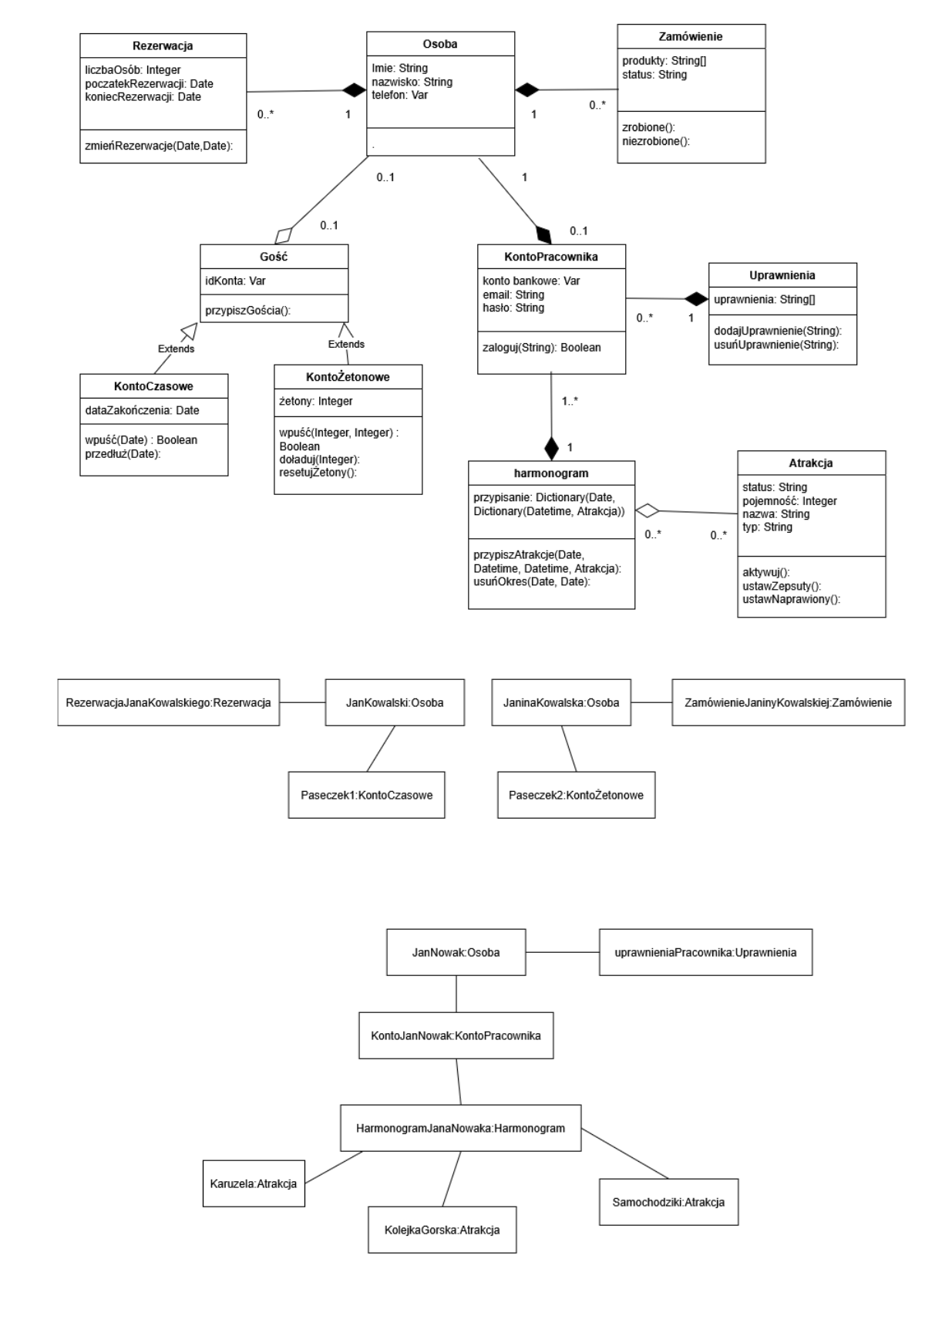
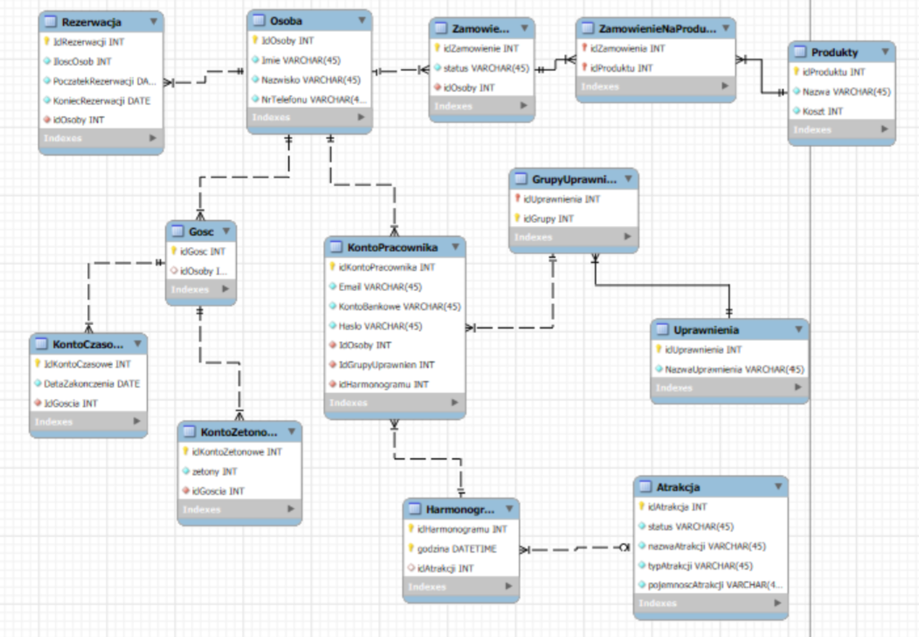
Diagramy klas i baza danych

Slide 7
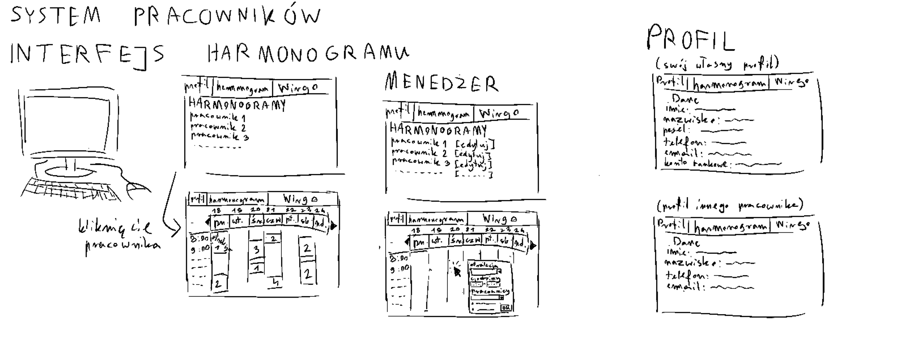
Interfejs harmonogramu

Slide 8
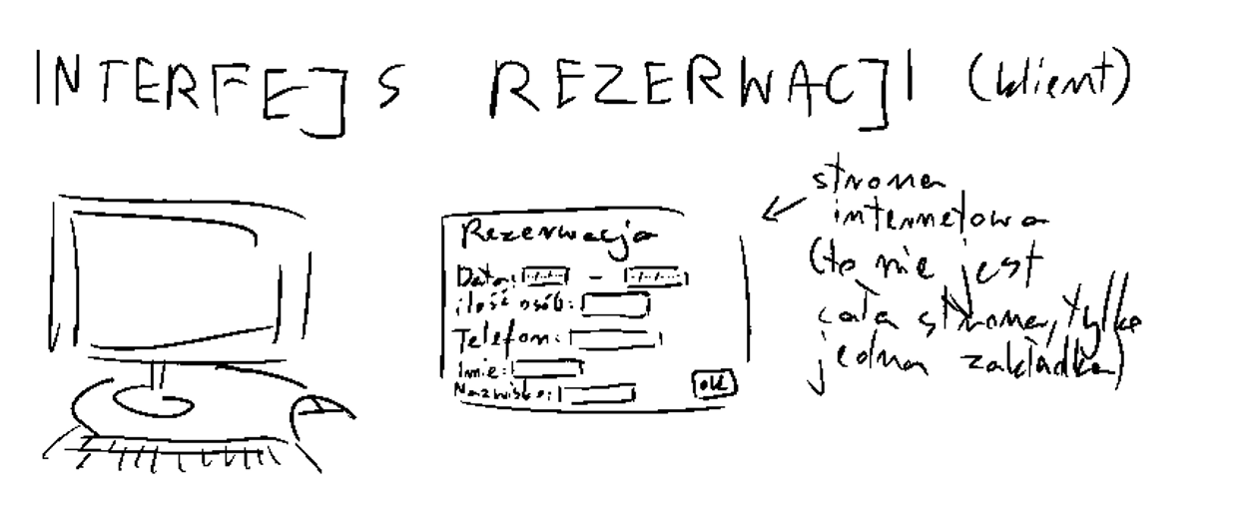
Interfejs rezerwacji

Slide 9
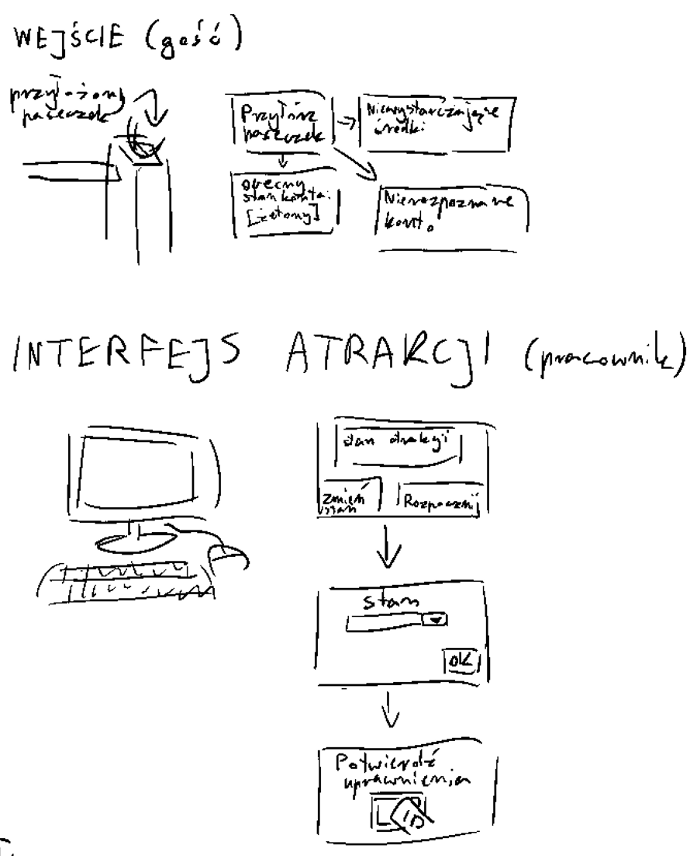
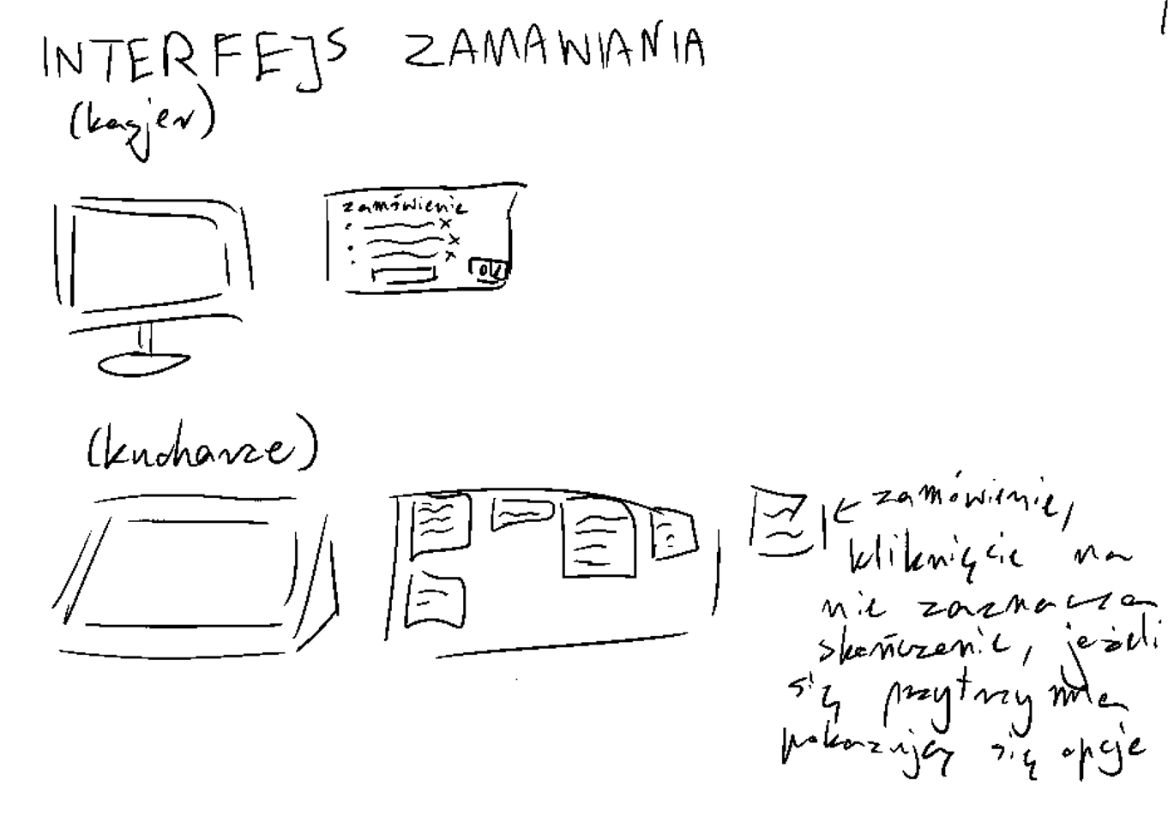
Interfejs zamawiania i atrakcji

Slide 10
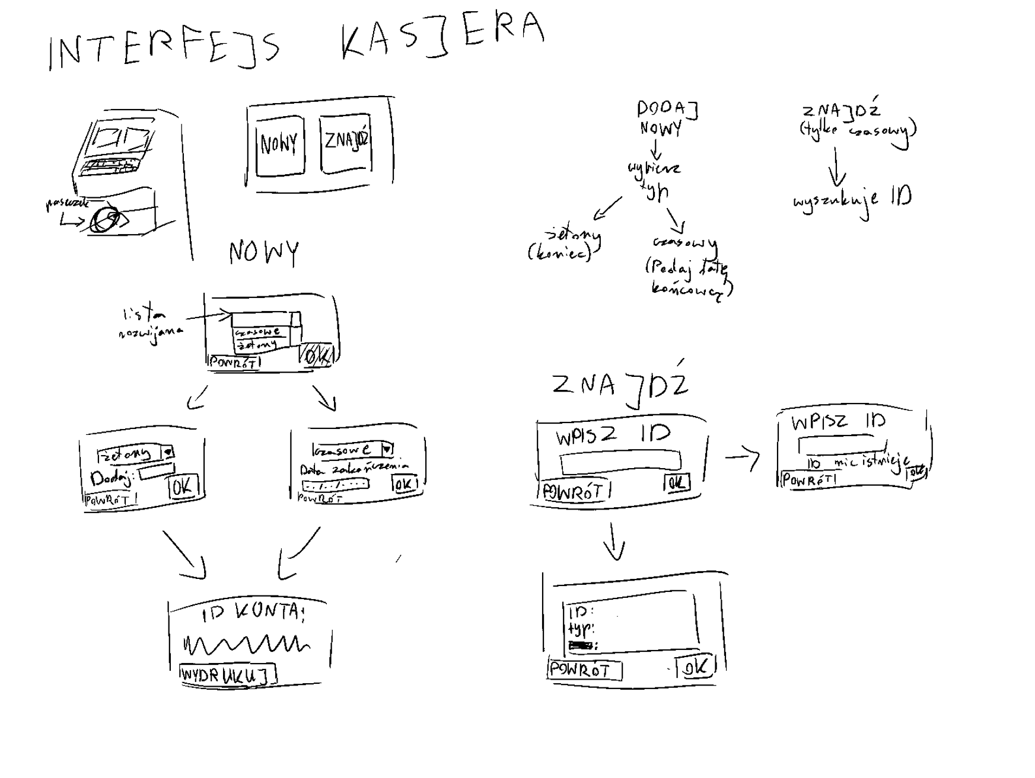
Interfejs kasjera

Slide 11
KONIEC
Dziękujemy za uwagę

